Slide 1
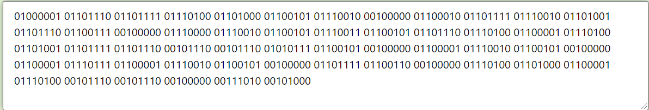

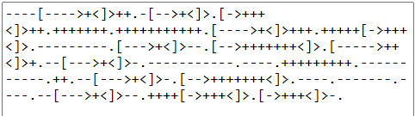
FROGGER
Εργαστηριακή Ομάδα 60

Slide 2
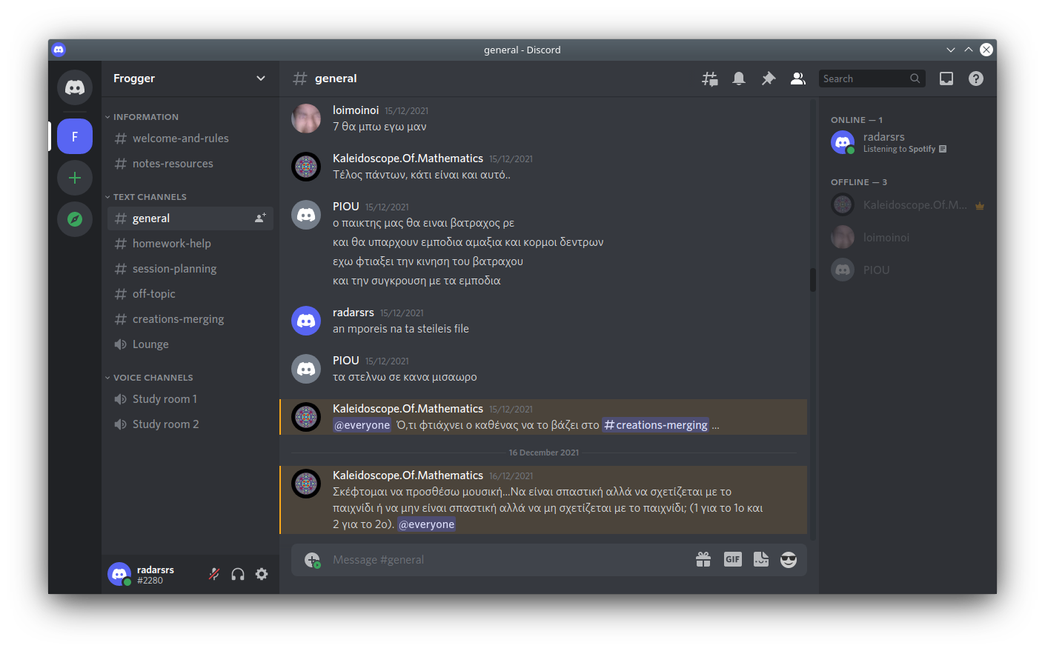
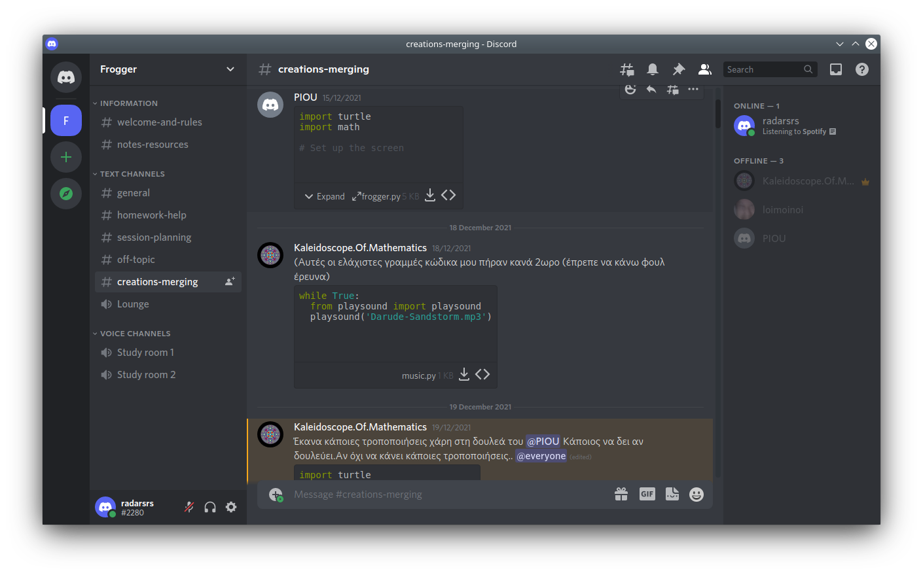
Η Ομάδα
Η ομάδα μας δεν κατάφερε να βρεί όλα τα μέλη της με αποτέλεσμα να δουλέψουν μόνο τα 4 από τα 6 άτομα. Συγκεκριμένα, χάρη στον Σαλιάρη Γεώργιο , ο οποίος συντόνισε εξ ολοκλήρου την ομάδα ως προς το τελικό αποτέλεσμα, καταφέραμε να συγκεντρωθούμε και να συνεργαστούμε μέσω της εφαρμογής discord.

Slide 3
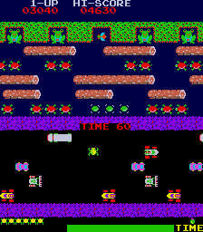
Το θέμα της εργασίας
Το θέμα της εργασίας ήταν να φτιάξουμε το παιχνίδι frogger χρησιμοποιώντας την βιβλιοθήκη turtle. Το παιχνίδι έχει αρκετά απλό σκοπό, πρέπει να περάσεις τα εμπόδια και να πας τους βάτραχους στα σπίτια τους. Η βιβλιοθήκη turtle είναι μια γραφιστική βιβλιοθήκη (π.χ. Tkinter) .

Slide 4
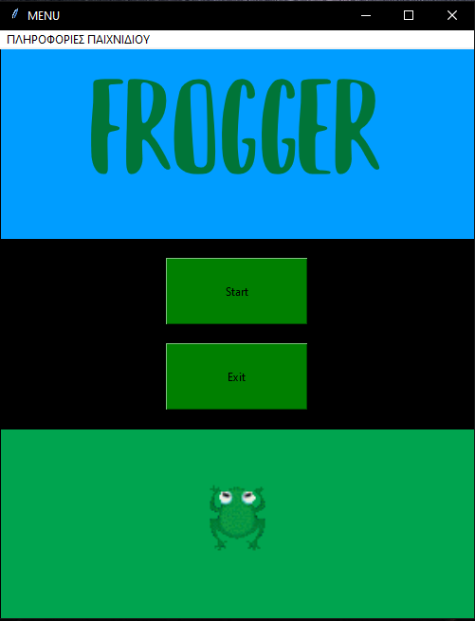
Το Menu
Μια βασική ιδέα που υλοποιήθηκε για την εργασία μας είναι να έχουμε ένα αρχικό menu με το οποίο θα μπαίνεις στο κεντρικό πρόγραμμα. Μιας και μας φάνηκε απαραίτητο, το menu δημιουργήθηκε από τον Χατζηιωάννου Φώτη χρησιμοποιώντας της tkinter και κατάληξε να είναι μια βασική δομή της συνολικής εικόνας του project.

Slide 5
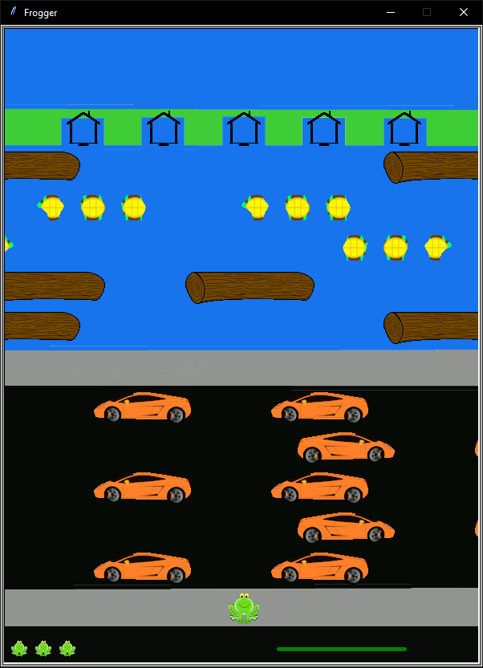
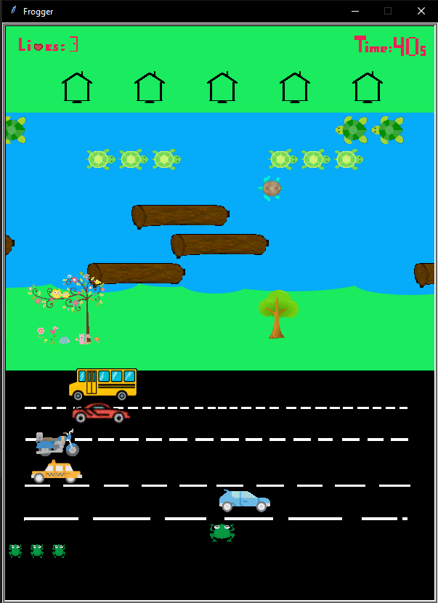
Το Κυρίως Πρόγραμμα
Το κυρίως πρόγραμμα βασίστηκε στον κώδικα που έγραψε ο Σπίνος Κωνσταντίνος. Εφόσον είχαμε μια βασική δομή, αρχίσαμε όλα τα άτομα της ομάδας να δουλεύουμε ως προς ένα αποτέλεσμα που θα ήταν από όλους επιθυμητό. Εν τέλη είχαμε φτιάξει ένα λειτουργικό version του προγράμματος αλλά επειδή ήταν αρκετά απλό, αποφασίσαμε να κάνουμε από την αρχή ένα καινούριο, χωρίζοντας τις κλάσεις και γενικά των κώδικα ανάλογα με τα άτομα της ομάδας.
Πρώτο Version
Τελικό Version

Slide 6
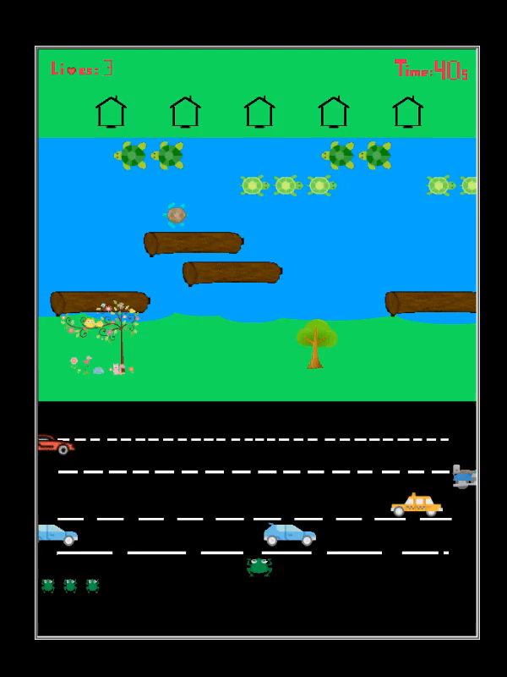
Το Παιχνίδι
Το παιχνίδι είναι αρκετά εύκολο στην λειτουργία του. Με τα βελάκια ή το wasd κουμπιά του πληκτρολογίου μετακινείς τους βάτραχους. Ο σκοπός είναι να αποφύγεις τα εμπόδια και να πας τους βάτραχους σπίτι τους.

Slide 7
Λειτουργίες που δεν καταφέραμε να βάλουμε
Γενικά στην ομάδα μας είχαμε πολλές ιδέες για το πρόγραμμα. Θέλαμε να ενσωματώσουμε κάποιο είδους μουσικής, θέλαμε να έχουμε power-ups και κάποια easter eggs. Εν τέλει, αν και δουλέψαμε κάποια από αυτά (π.χ. κώδικας για μουσική στο παιχνίδι) , δεν προλάβαμε να τα συμπεριλάβουμε.

Slide 8
Ευχαριστούμε
Υπεύθυνος Ομάδας – Κ. Σγάρμπας Κυριάκος
Άτομα Ομάδας :
Σαλιάρης Γεώργιος
Σπίνος Κωνσταντίνος
Χατζηιωάννου Φώτιος
Χρίστου Φίλιππος
1^{ο} Εξάμηνο
2021-2022

